Slide 1
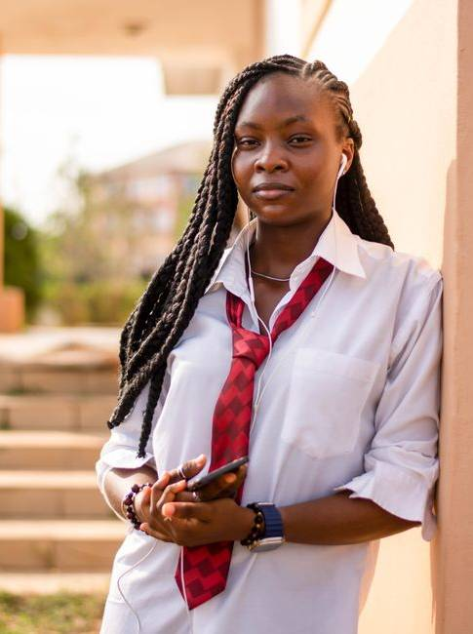

STRATÉGIE DE LANCEMENT · RÉSEAUX SOCIAUX
La nouvelle offre
Internet étudiants
Comment faire connaître l’offre sur les campus de Côte d’Ivoire, avec des accroches et des idées de vidéos prêtes à tourner.
Proposition · octobre 2026

Slide 2
Une stratégie prête, une offre à compléter
Les caractéristiques de l’offre ne sont pas encore connues. Rien n’est inventé dans ce document.
01
02
03
Ce qui est prêt
Ce qui attend MTN
Comment ça s’assemble
La cible, l’idée de campagne, le déroulé en 4 temps, les accroches, les vidéos et les indicateurs de suivi.
Le prix, le volume de data, la durée, les conditions pour être éligible, la façon de souscrire et la date de lancement.
Les accroches contiennent des cases [entre crochets]. On les remplit avec les vraies données, puis on tourne et on publie.
MTN Côte d’Ivoire · Lancement de l’offre Internet étudiants
2

Slide 3

LA CIBLE
Les étudiants, de la licence au master
Qui : 18-25 ans, dans les universités publiques et les grandes écoles d’Abidjan, de Bouaké, de Yamoussoukro et des autres villes universitaires.
Ce qu’ils font en ligne : cours et documents partagés, recherches pour les exposés et le mémoire, groupes WhatsApp de promo, TikTok et musique pour décompresser.
Ce qui les freine : un budget serré, la peur de finir le forfait avant la fin du mois, une connexion qui lâche au mauvais moment.
Où les toucher : TikTok et Instagram d’abord, WhatsApp pour le bouche-à-oreille, Facebook pour les parents et les étudiants des villes de l’intérieur.
Ce qu’ils veulent entendre : « tu peux bosser et te détendre sans compter chaque mégaoctet ».
MTN Côte d’Ivoire · Lancement de l’offre Internet étudiants
3

Slide 4

L’IDÉE DE CAMPAGNE
Ta connexion valide ton année.
On ne vend pas des gigas, on parle de la vie d’étudiant : l’exposé à rendre à minuit, le mémoire, le groupe de la promo, la pause TikTok entre deux TD. L’offre est l’outil qui permet de tenir l’année.
Mot-dièse : #TaConnexionValideTonAnnée
DÉCLINAISONS
Ton exposé passe.
Ton mémoire avance.
Ta promo reste connectée.

Slide 5
Le lancement en 4 temps
Sur environ 5 semaines, calées sur la rentrée universitaire.
J-7 à J-1
Jour J
Semaines 1 à 3
Semaine 4
Intriguer
Révéler
Faire essayer
Faire parler
Vidéos « on a entendu vos plaintes » sur le forfait qui finit trop vite. Pas d’offre montrée. Sondages en story.
Vidéo de révélation de l’offre, publication fixe, publicité payante ciblée 18-25 ans près des campus.
Ambassadeurs sur chaque campus, défi TikTok, stands de souscription, réponses aux questions en direct.
Témoignages d’étudiants qui ont pris l’offre, meilleures vidéos du défi reprises par MTN.
MTN Côte d’Ivoire · Lancement de l’offre Internet étudiants
5

Slide 6
Un rôle pour chaque canal
TikTok
Le cœur du lancement : vidéos courtes, défi, créateurs étudiants. Là où l’offre doit devenir un sujet de conversation.
Instagram
Reels repris de TikTok, stories avec sondages et questions, carrousel « tout savoir sur l’offre ».
WhatsApp
Un message simple et un visuel que les ambassadeurs et délégués de promo font circuler dans les groupes, avec leur accord.
Facebook
Publication complète de l’offre, publicité payante, réponses aux questions. Touche aussi les parents qui paient souvent le forfait.
Sur le campus
Stands, ambassadeurs, affiches avec un code QR qui renvoie vers la souscription. Ce qui se passe sur place nourrit les réseaux.
MTN Côte d’Ivoire · Lancement de l’offre Internet étudiants
6

Slide 7
10 accroches pour le lancement
Les [crochets] se remplissent avec les vraies caractéristiques de l’offre.
« Exposé à rendre à minuit ? Ta connexion, elle, ne lâche pas. »
« Le forfait qui tient jusqu’à la fin du mois… et du semestre. »
« Étudiant ? MTN a pensé à toi. [prix] pour [volume]. »
« Révise, scrolle, partage. Sans compter. »
« Ton mémoire ne va pas se télécharger tout seul. »
« Le groupe de la promo à 2 h du matin ? On est là. »
« Ta carte étudiant vaut plus que tu ne crois. »
« Pour [prix], ton année est connectée. »
« La bourse ne suit pas ? Ton forfait, si. »
« Moins de stress, plus de data. Offre étudiants MTN. »
MTN Côte d’Ivoire · Lancement de l’offre Internet étudiants
7

Slide 8

IDÉES DE VIDÉOS · 1 ET 2
La vie d’étudiant, version connectée
1. « Minuit moins cinq ». 20 s. Un étudiant finit son exposé, l’envoie au dernier moment, le message part. Il s’effondre de soulagement sur son lit. Texte : « Ta connexion valide ton année. »
2. « Le groupe de la promo ». 15 s. Écran d’un groupe WhatsApp qui s’affole : « quelqu’un a le cours ? », « c’est pour demain ?? ». Un seul envoie le document. Il devient le héros de la promo.
Format vertical · TikTok et Reels · humour et situations que tous les étudiants reconnaissent
MTN Côte d’Ivoire · Lancement de l’offre Internet étudiants
8

Slide 9

IDÉES DE VIDÉOS · 3 ET 4
Faire parler les étudiants eux-mêmes
3. Micro-trottoir sur le campus. 30 s. « Ton forfait te tient combien de jours ? » Réponses spontanées, rires, puis révélation de l’offre aux étudiants filmés, et leur réaction.
4. Défi #TaConnexionValideTonAnnée. 15 s. Chaque étudiant montre en une vidéo « ma vie de [filière] » : la médecine, le droit, l’informatique. Les meilleures sont reprises par MTN.
Tourné avec de vrais étudiants · autorisation écrite de chaque personne filmée
MTN Côte d’Ivoire · Lancement de l’offre Internet étudiants
9

Slide 10
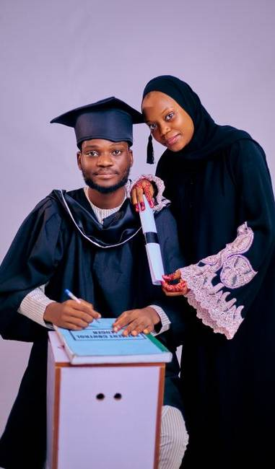
IDÉES DE VIDÉOS · 5 ET 6
Expliquer l’offre et aller jusqu’au diplôme
5. « L’offre en 30 secondes ». Un ambassadeur étudiant explique, face caméra, ce que contient l’offre et comment la prendre, étape par étape à l’écran. À tourner une fois les caractéristiques validées.
6. « De la première année au diplôme ». 30 s. Le parcours d’une étudiante en accéléré : inscription, partiels, stage, soutenance, remise du diplôme. Le téléphone est là à chaque étape.
Vidéo 5 en publicité payante · vidéo 6 en film de marque pour la fin du lancement
MTN Côte d’Ivoire · Lancement de l’offre Internet étudiants
10

Slide 11

SUR LE TERRAIN
Des ambassadeurs sur chaque campus
Qui : 2 à 3 étudiants par campus, actifs sur les réseaux et connus de leur promo.
Ce qu’ils font : publier leurs propres vidéos, relayer le défi, tenir les stands, répondre aux questions de leurs camarades.
Ce qu’on leur donne : un kit (visuels, accroches, réponses aux questions fréquentes), un message clair sur ce qu’ils peuvent promettre et ce qu’ils ne doivent pas dire.
Leur rémunération et leurs conditions sont à fixer avec MTN.
Règle : chaque publication d’ambassadeur mentionne qu’il s’agit d’un partenariat avec MTN.
MTN Côte d’Ivoire · Lancement de l’offre Internet étudiants
11

Slide 12
Comment on saura que ça marche
Les objectifs chiffrés se fixent avec MTN, à partir de ses résultats habituels.
Souscriptions
Visibilité
Nombre d’étudiants qui prennent l’offre, par campus et par canal (codes ou liens différents).
Vues des vidéos, portée auprès des 18-25 ans dans les villes universitaires.
Participation
Questions et avis
Vidéos publiées avec #TaConnexionValideTonAnnée, partages, identifications d’amis.
Ce que les étudiants demandent et reprochent en commentaires, pour ajuster les messages.
MTN Côte d’Ivoire · Lancement de l’offre Internet étudiants
12

Slide 13
À recevoir de MTN avant de lancer
Les caractéristiques de l’offre : prix, volume de data, durée de validité, services inclus ou non.
Les conditions d’éligibilité : qui peut la prendre, et comment on prouve qu’on est étudiant.
La façon de souscrire : code, application, point de vente, stand sur le campus.
La date de lancement et les campus prioritaires.
Le budget de publicité payante, de production et d’ambassadeurs.
La relecture juridique des accroches et du règlement du défi.
MTN Côte d’Ivoire · Lancement de l’offre Internet étudiants
13

